Slide 1
শিক্ষক পরিচিতি
মোঃ মতিয়ার রহমান
সহকারী শিক্ষক (কম্পিউটার)
যশোর শিক্ষা বোর্ড মডেল স্কুল এন্ড কলেজ

Slide 2
পাঠ পরিচিতি
বিষয়ঃ সামাজিক বিজ্ঞান
শ্রেণিঃ ৯ম
পাঠের বিষয়ঃ রাষ্ট্র ও তার উপাদান

Slide 3
আচরণিক উদ্দেশ্যঃ
রাষ্ট্র কাকে বলে তা বলতে পারবে।
রাষ্ট্রের উপাদান কয়টি বর্ণনা করতে পারবে।
রাষ্ট্রের কাজ বর্ণনা করতে পারবে।
রাষ্ট্রের জন্য সার্বভৌমত্বের অপরিহার্যতা ব্যাখা করতে পারবে।

Slide 4

স্বাগতম

Slide 5
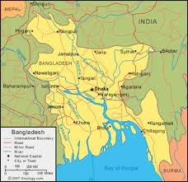
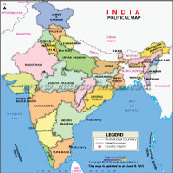
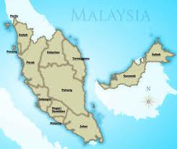
রাষ্ট্র

Slide 6
একক কাজ
রাষ্ট্রের ৫টি কার্যাবলী লিখ

Slide 7
রাষ্ট্রের উপাদান কয়টি এবং কী কী ?

Slide 8
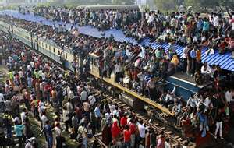
জনসমষ্টি

Slide 9
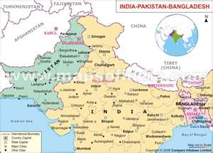
নির্দিষ্ট ভূখন্ড

Slide 10
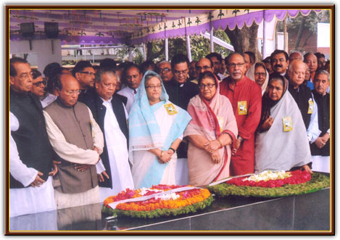
সরকার

Slide 11
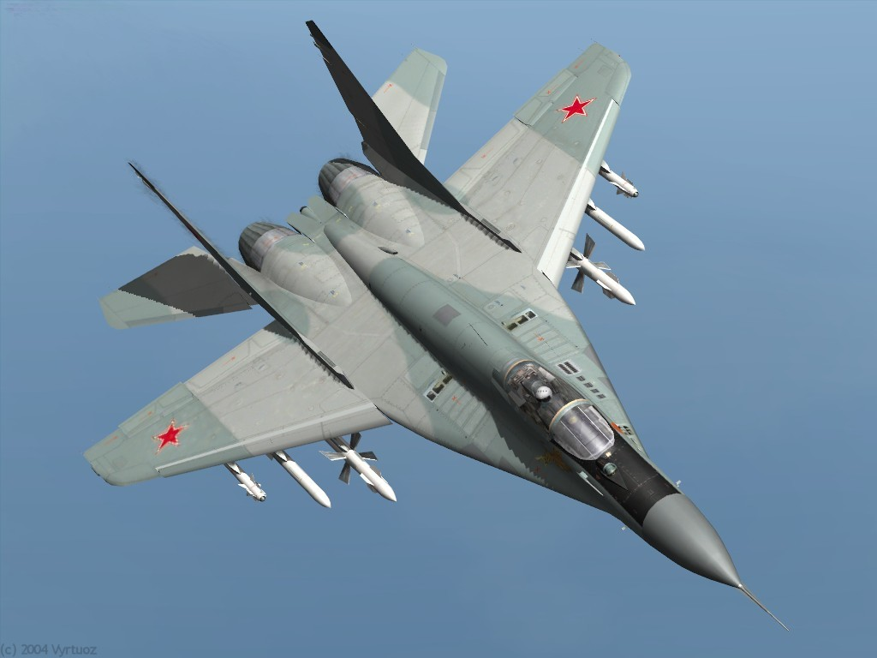
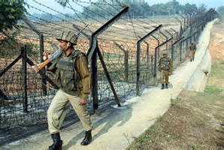
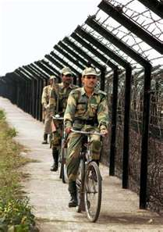
সা
র্ব
ভৌ
ম
ত্ব

Slide 12
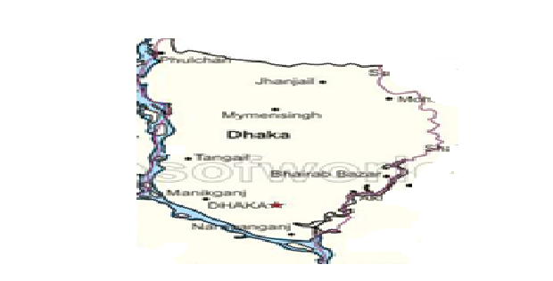
বাংলাদেশ
ঢাকা
দলীয় কাজ
ঢাকা কেন রাষ্ট্র নয়? ব্যাখা কর।

Slide 13
মূল্যায়ন
১। রাষ্ট্র কী?
২। রাষ্ট্রের উপাদান গুলো কি কি?
৩। সরকারকে কেন রাষ্ট্রের অধিনায়ক বলা হয়?
৪। আমরা কেন রাষ্ট্রে বাস করি’ বর্ণনা কর।

Slide 14
বাড়ির কাজ
সার্বভৌমত্ব রাষ্ট্রের জন্য অপরিহার্য- ব্যাখ্যা কর

Slide 15

সকলকে ধন্যবাদ

